Slide 1
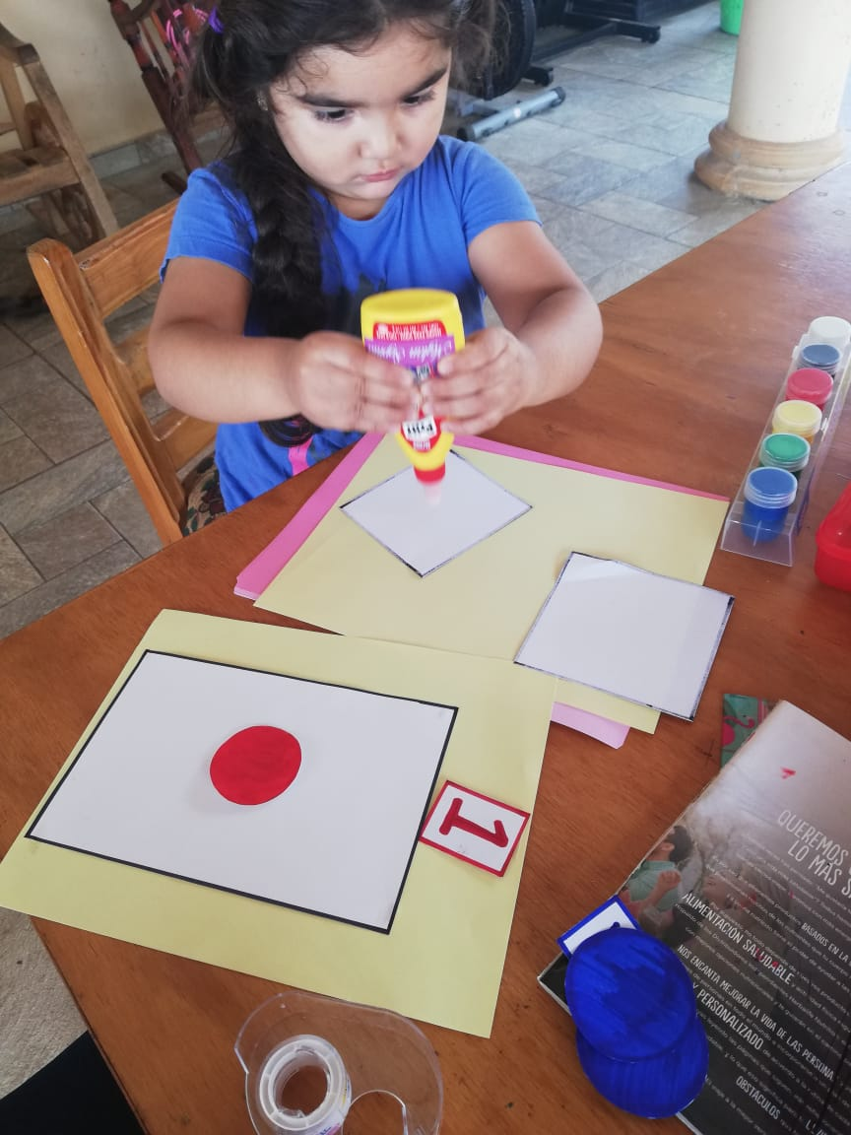

REPUBLICA DE PANAMÁ
MINISTERIO DE EDUCACIÓN
NIVEL: PRESCOLAR KÍNDER
PROFESORA: NORMA URRIOLA

Slide 2
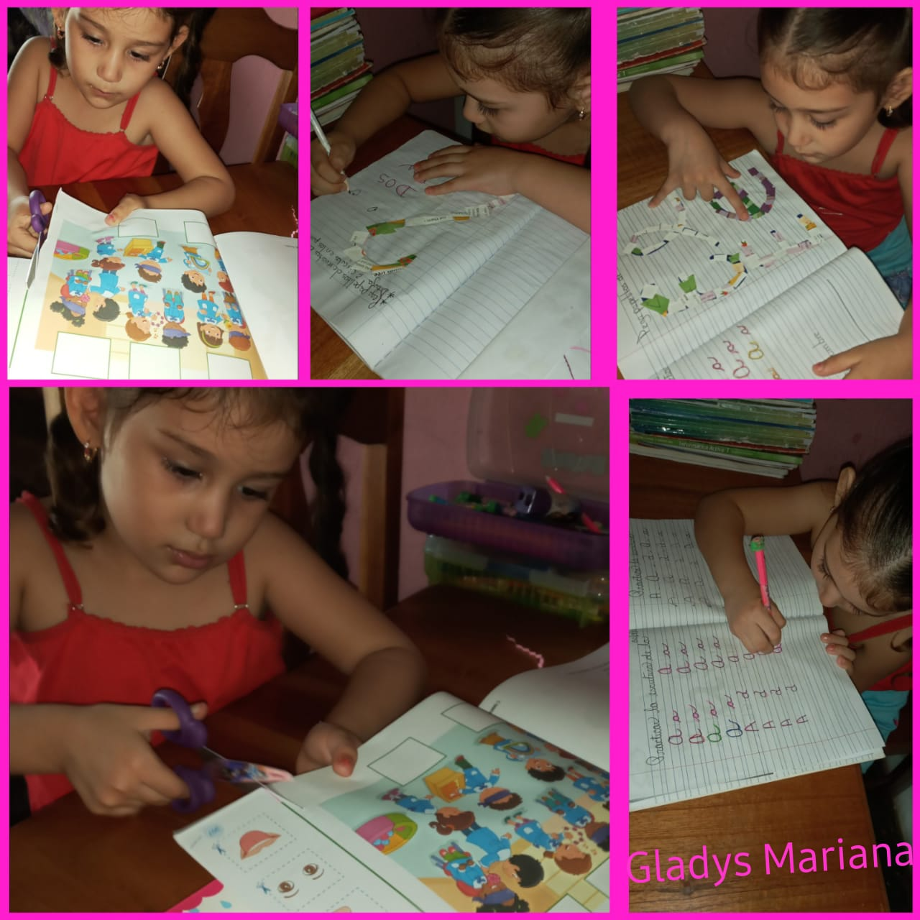
Reporte de clases módulos
NIVEL:
PRESCOLAR KÍNDER

Slide 3
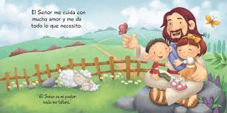
SEMANA 2
NIVEL: PRESCOLAR KÍNDER
PROFESORA: NORMA URRIOLA

Slide 4
FECHA: DEL 13 AL 17 DE ABRIL 2020
OBJETIVO DE APRENDIZAJE | CONTENIDO | ACTIVIDAD | RECURSO DIDÁCTICO | EVALUACIÓN
Aprender el área espiritual emocional | Canto Salmo 91 La creación de Dios | Religión: Aprender el canto: En mi casa vive Jesús Escucha el salmo 91, libro de Génesis. | La Biblia, Génesis Internet (video) | LVL LEL LHL
Determinar la posición de personas y objetivos arriba y abajo | ¿Dónde están sus manos? | Español: Pinta de color rojo la camiseta de los niños que tiene la mano arriba y de color verde la ropa de la niña que tiene las manos abajo | Libro: Quiero, preescolar Páginas: 73 y 74 | LVL LEL LHL
Demostrar interés frente a una actividad frente a la lectura. | Abel y ave Canta Dora Encierra las vocales del tema Conoce las vocales A, E, I, O | Escucha el cuento Recorta las escenas de la parte inferior de la página y pégalas en los cuadrados. Une con línea de colores las vocales con los dibujos | Libro: Quiero, preescolar Páginas: 73 y 74 Cuaderno de español Tijera Goma Lápices de colores Revista | LVL LEL LHL

Slide 5
FECHA: DEL 13 AL 17 DE ABRIL 2020
Reconoce números naturales Del 1 al 4 Identificar conjuntos de dos o más elementos. | Numero naturales 0-1-2-3-4 | Traza con colores los números 0-1-2-3-4 Traza con colores el numero 4 Encierra las vocales de la palabra CUATRO Dibuja conjuntos que representen el número. Cuenta los dibujos y escribe el número. | Cuaderno de matemáticas | LVL LEL LHL
Reconocer diferentes tipos de alimentos que deben comer | ¿Qué van a comer’ | Recortar la figura de los alimentos que deben comer Pégala en el cuaderno que se indica Desayuno, merienda, almuerzo y cena. | Libro: Quiero, preescolar Páginas: 41 y 42 Tijera Goma | LVL LEL LHL
Realizar actividades formativas en el aprendizaje lúdico y creativo de los derechos del niño. | ¿Cuáles son mis derechos? | Converse sobre el tema Une con líneas las imágenes de colores las palabras con las imágenes | Conversa sobre el tema Une con líneas de color las palabras con las imágenes Libro: Quiero, preescolar Páginas: 19 y 20 | LVL LEL LHL

Slide 6
Evidencia de trabajo de los alumnos

Slide 7
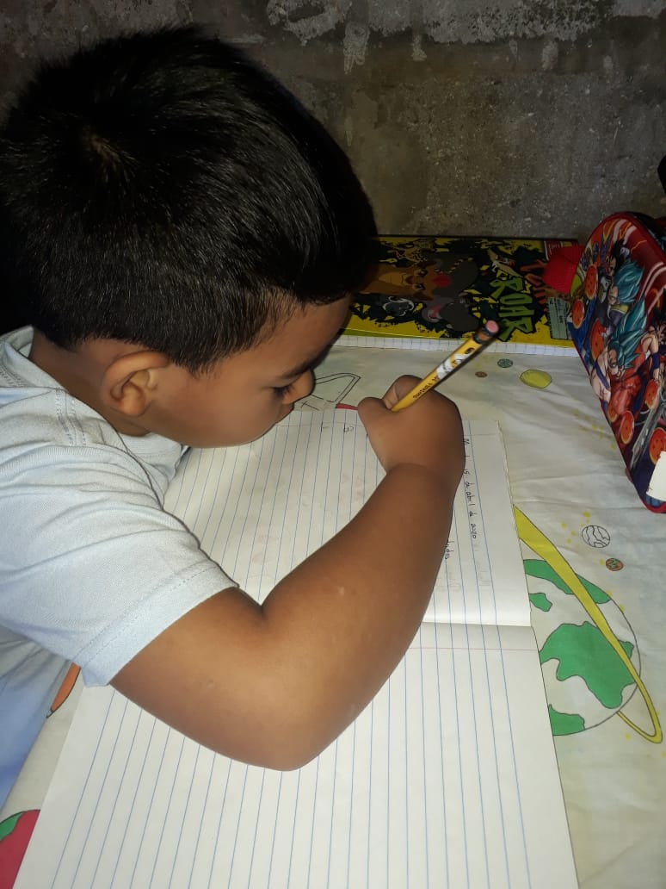
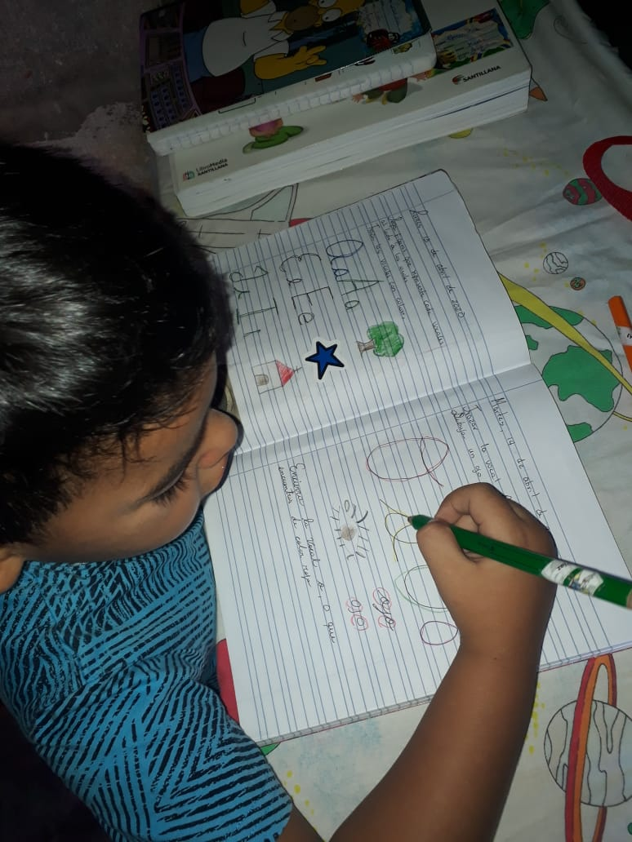
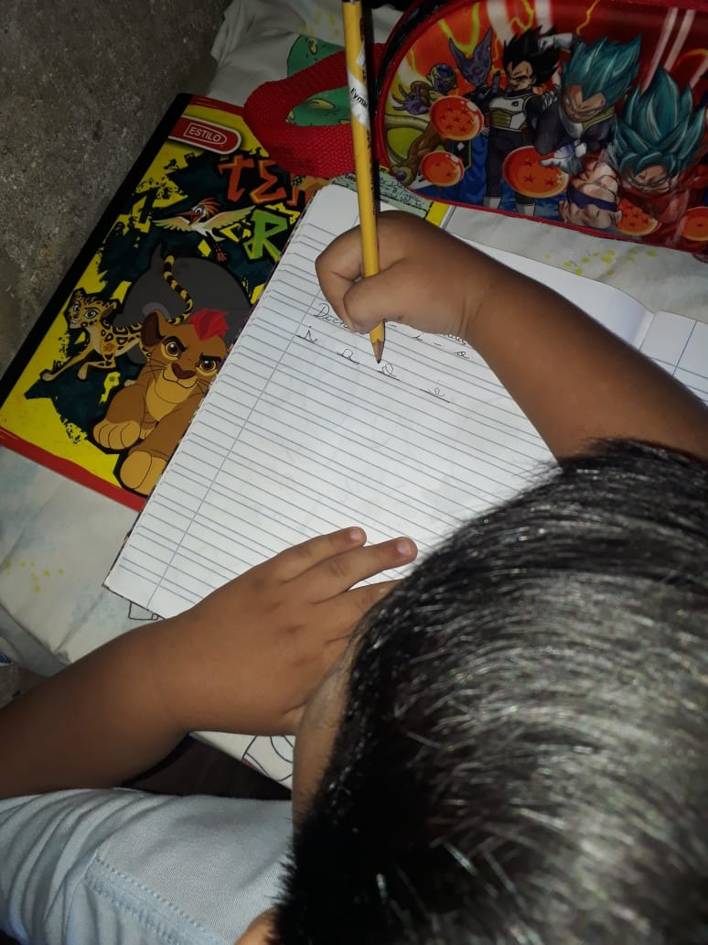

Slide 8
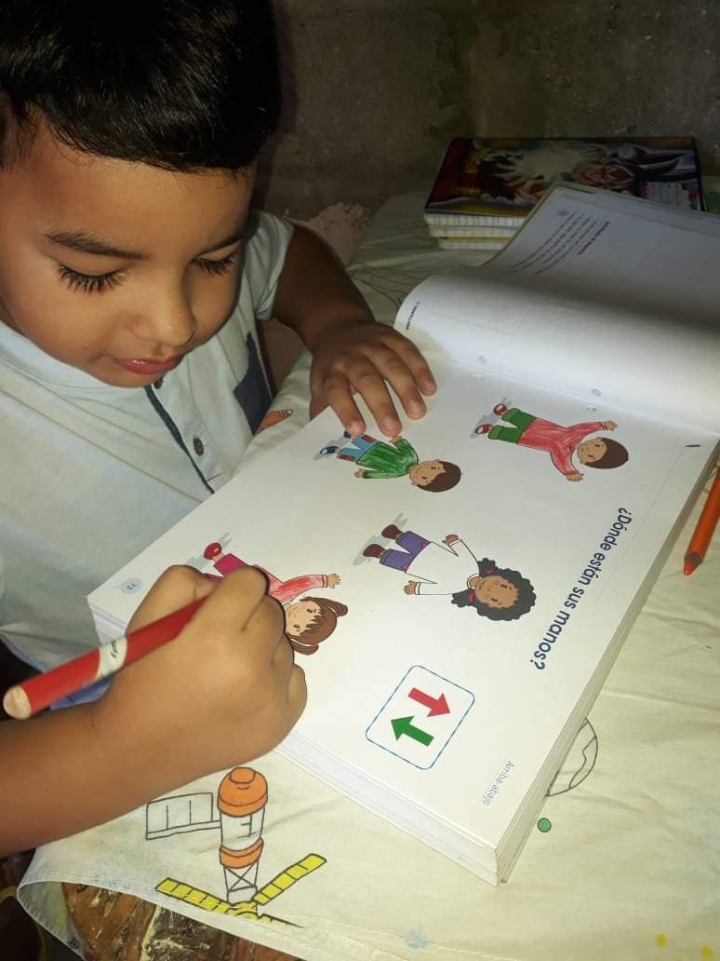
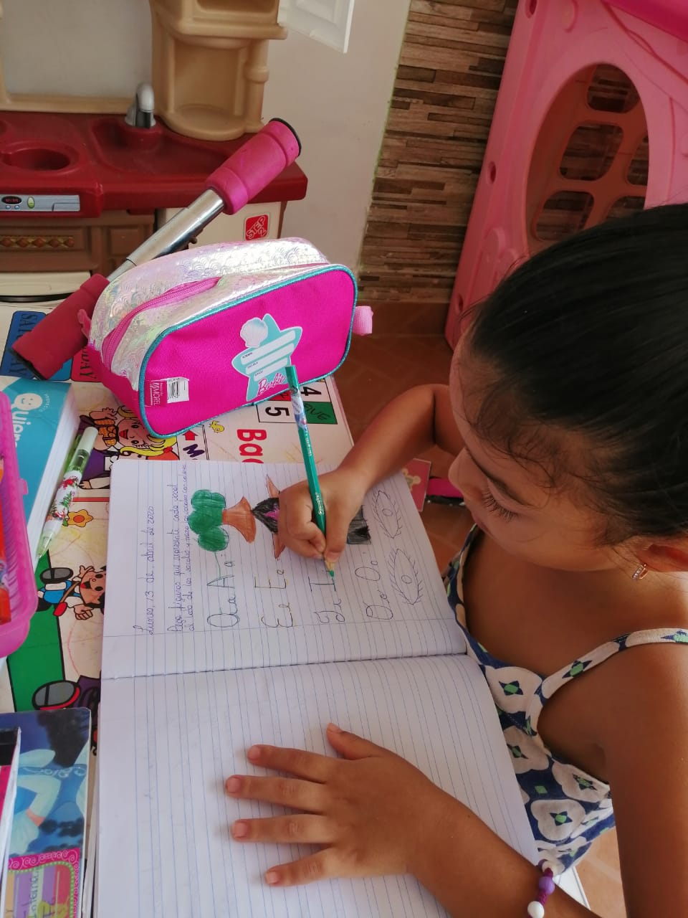
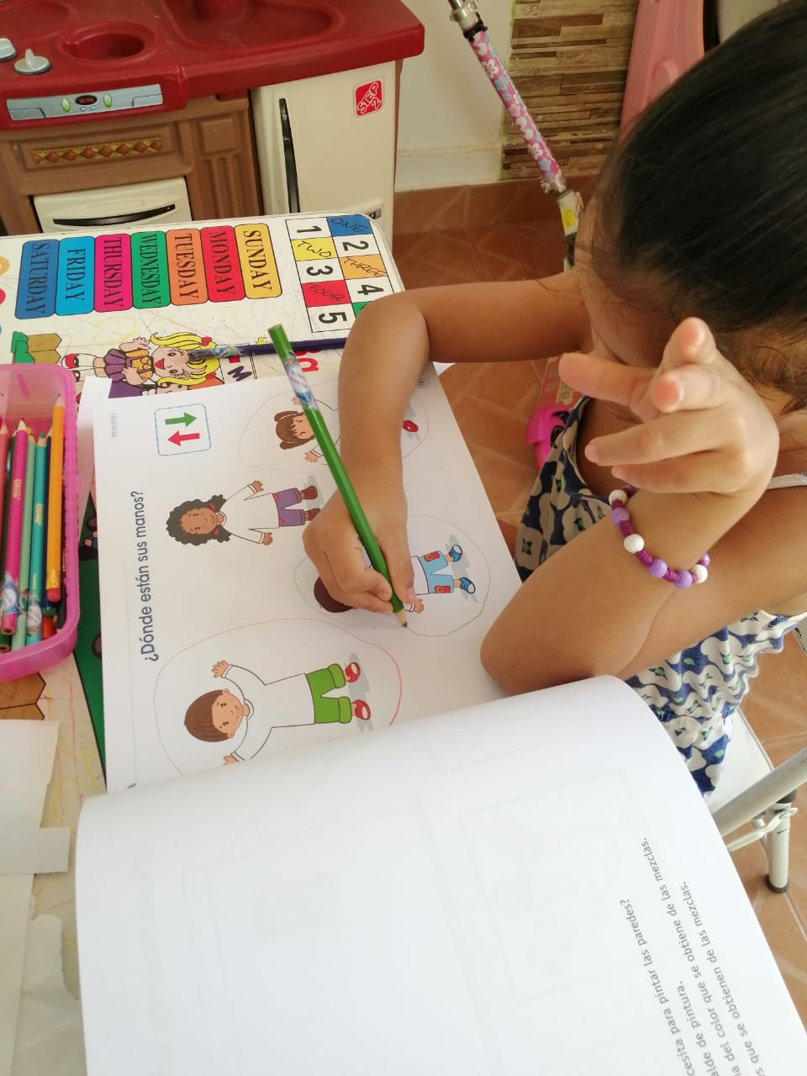

Slide 9
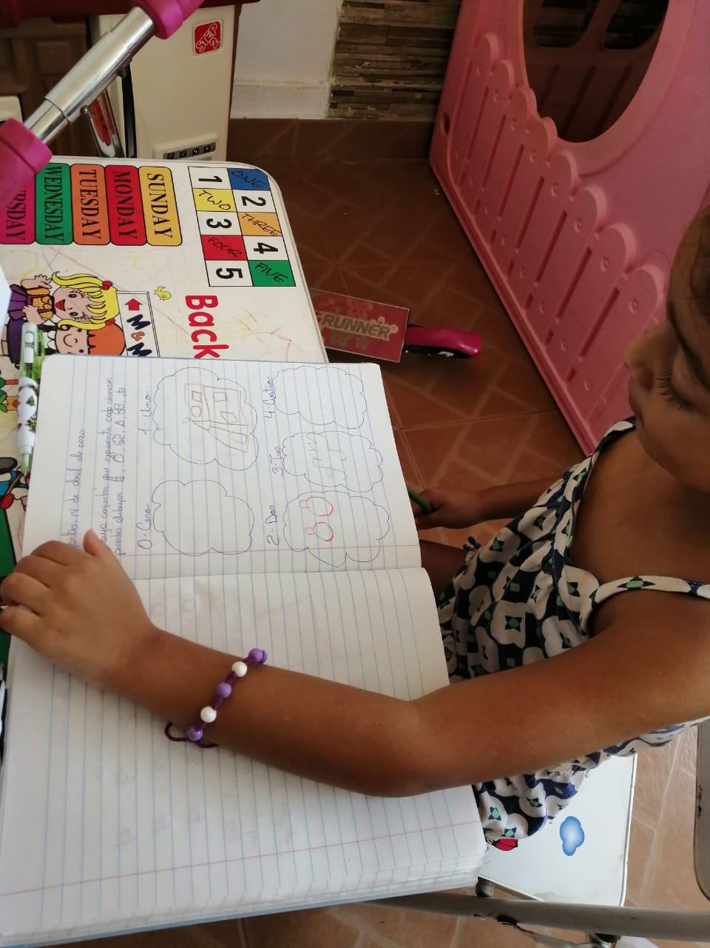
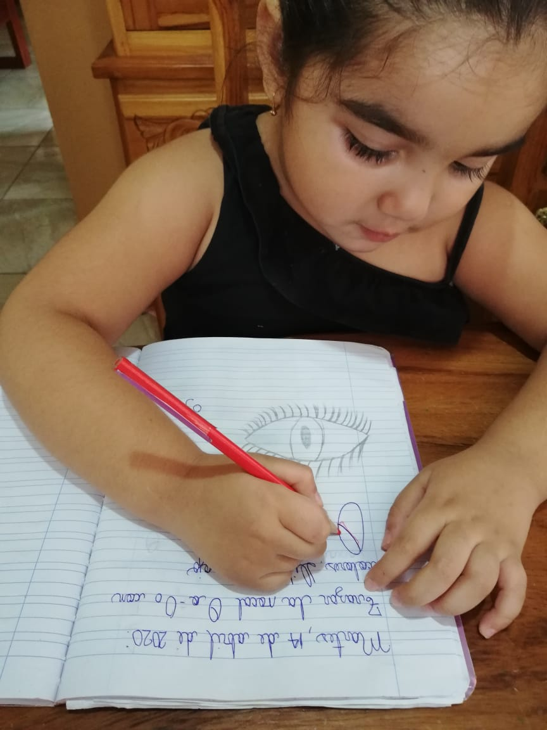
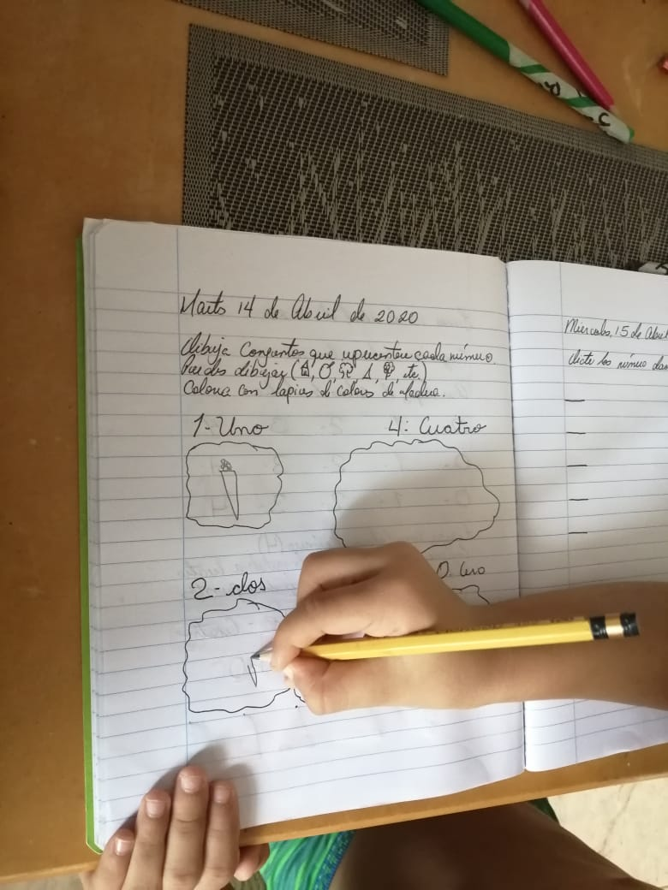

Slide 10
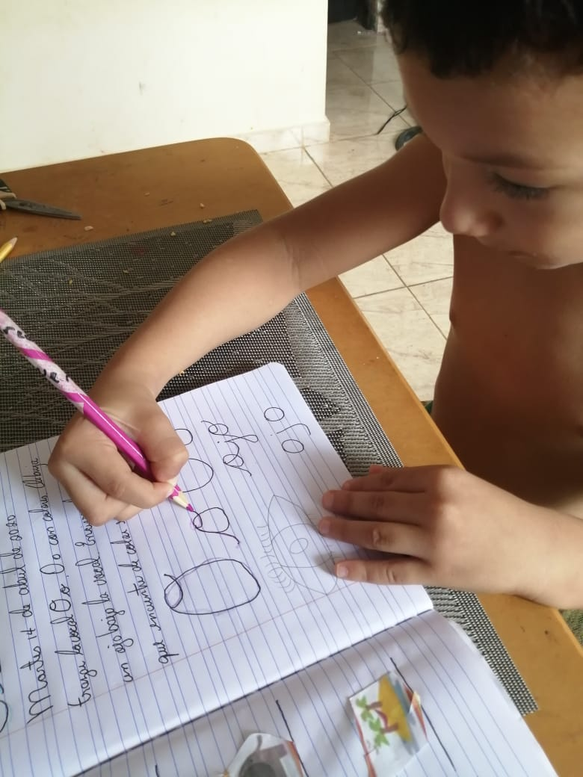
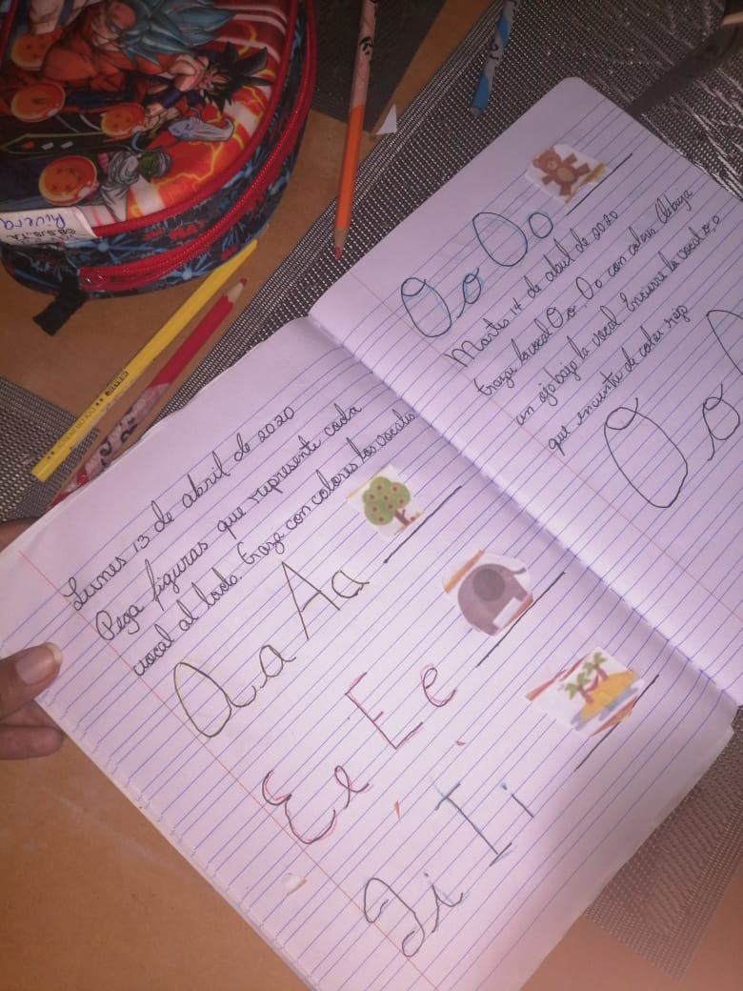
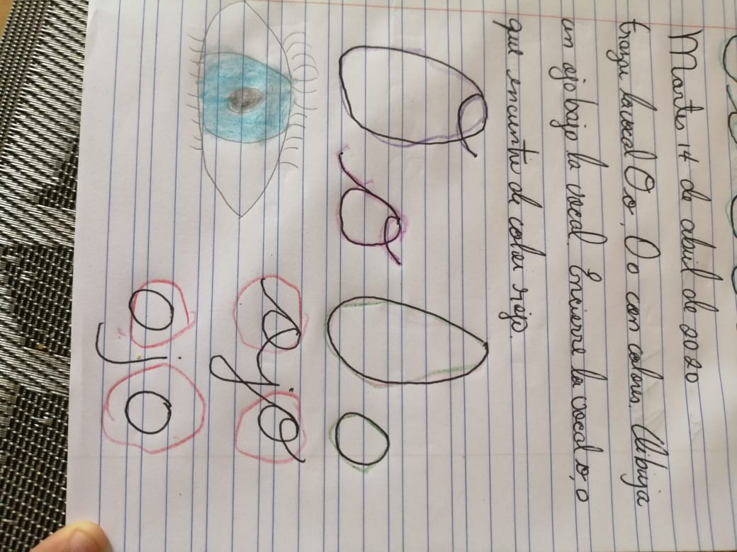

Slide 11
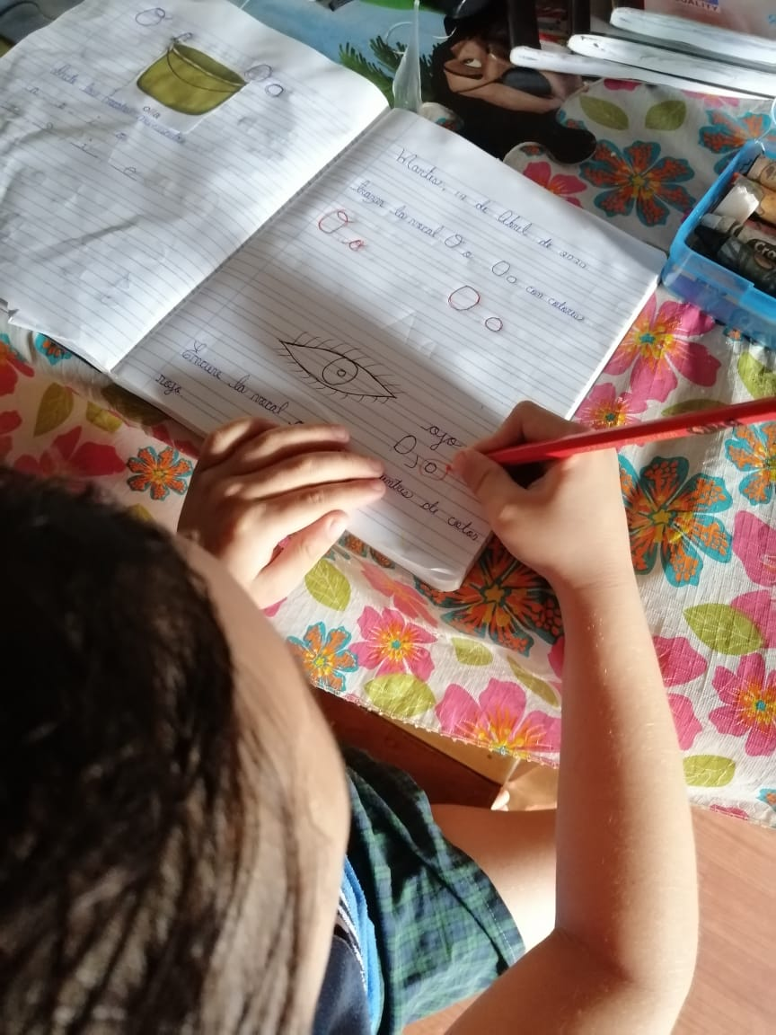
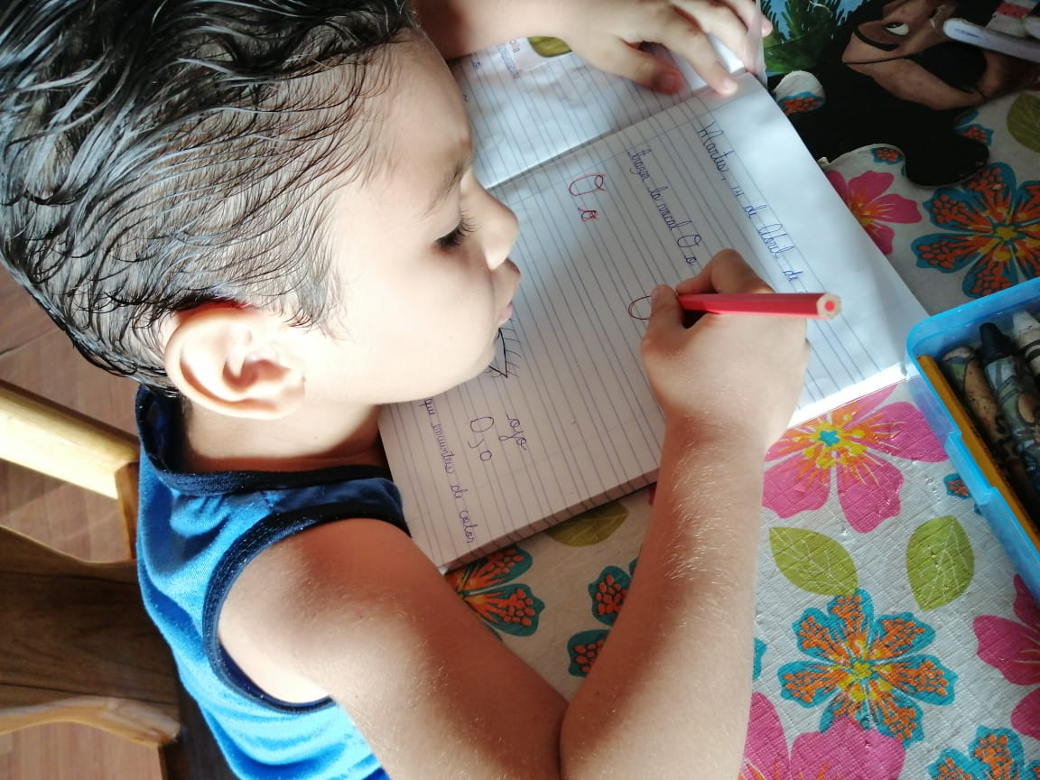
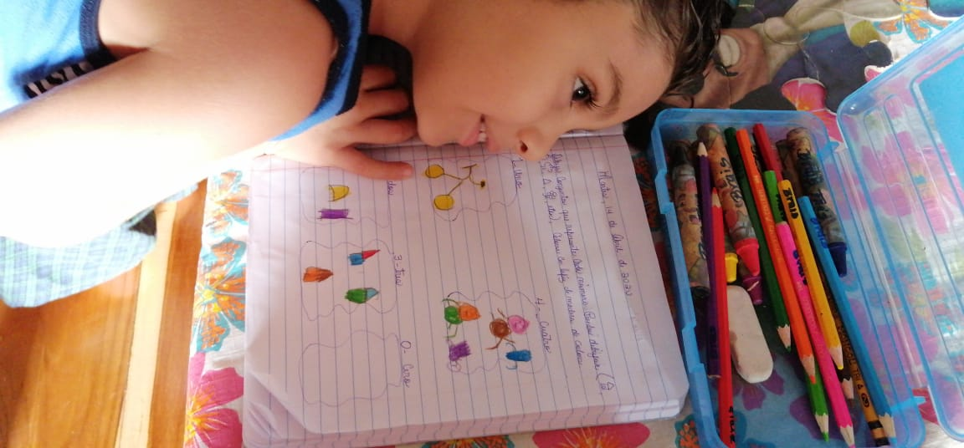

Slide 12


